Slide 1
🚀 МЕГА-СИМУЛЯЦИЯ СОЛНЕЧНОЙ СИСТЕМЫ 3000
Разработчик: [Бузанов Семён]
Группа: 23ИСд

Slide 2
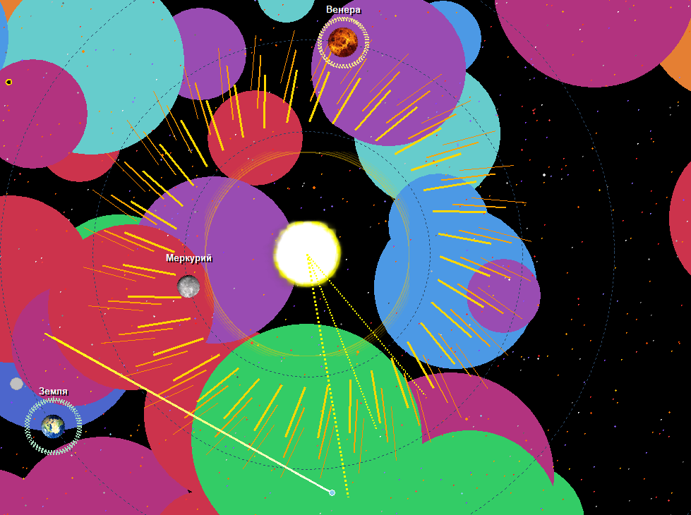
Цель и концепция проекта
Цель проекта: Создание интерактивной, визуально насыщенной симуляции Солнечной системы с максимальной детализацией и элементами геймификации для изучения астрономии.
Ключевая концепция: «Симулятор 3000» — это не просто движение планет по орбитам, а полноценная космическая песочница с акцентом на:
Визуальные эффекты (туманности, звезды, черные дыры).
Образовательный компонент (подробная информация о каждой планете).
Гибкость управления (свободное перемещение по космосу).
Целевая аудитория: Школьники, студенты, любители астрономии и все, кто хочет в игровой форме изучить строение Солнечной системы.

Slide 3
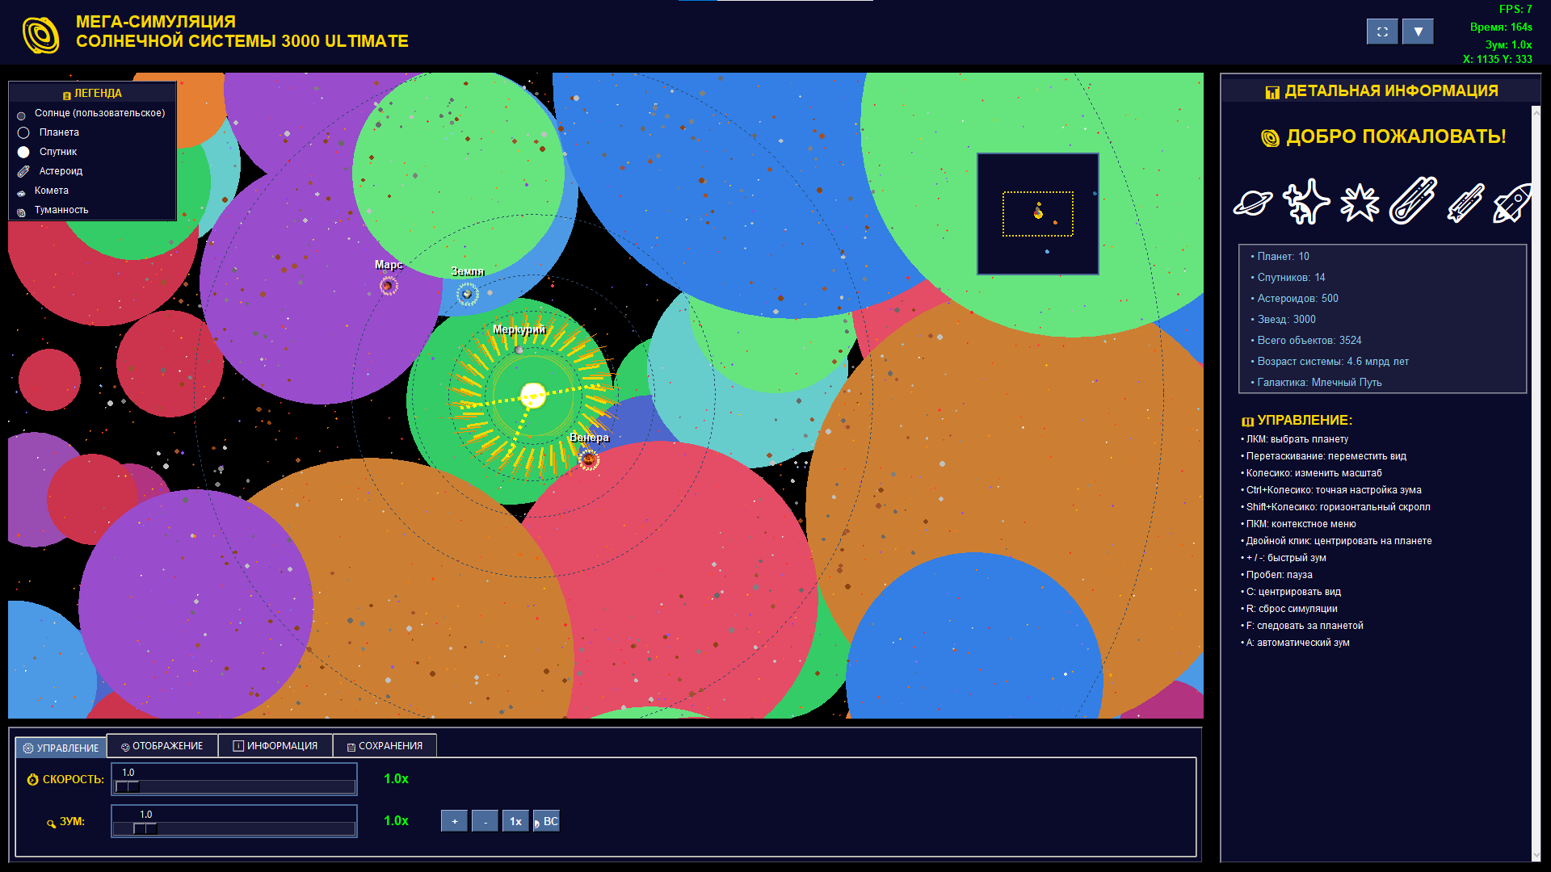
Технический стек и библиотеки
Проект написан на Python с использованием минимального количества внешних зависимостей для простоты запуска.
Основные библиотеки:
tkinter: Ядро графического интерфейса (отрисовка, окна, элементы управления).
math: Математические расчеты для движения по орбитам (синусы, косинусы, углы).
random: Генерация случайных параметров (положение звезд, начальные углы планет).
json: Сохранение и загрузка состояния симуляции.
threading: Поток для подсчета FPS в фоне.
Опционально (для максимальной графики):
Pillow (PIL): Загрузка и обработка изображений планет, создание текстур, градиентов и эффектов свечения.

Slide 4
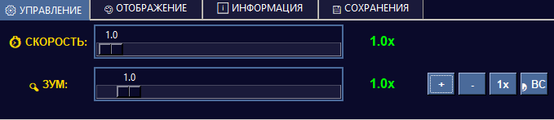
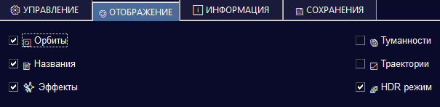
Структура проекта (архитектура)
Основные компоненты класса:
Инициализация (__init__):
Настройка окна.
Определение констант (скорость, масштаб).
Генерация «Вселенной» (звезды, туманности).
Данные (planets_data):
Словарь с характеристиками планет (цвет, размер,
скорость, текстуры, спутники).
Интерфейс (create_mega_interface):
Построение панелей инструментов, вкладок, кан-
васа для рисования.
Игровой цикл (animate):
Бесконечный цикл, обновляющий положение объек
тов и перерисовывающий холст 20 раз в секунду.
Визуализация (draw_...):
Набор методов для отрисовки звезд, планет, колец, астероидов и спецэффектов.

Slide 5
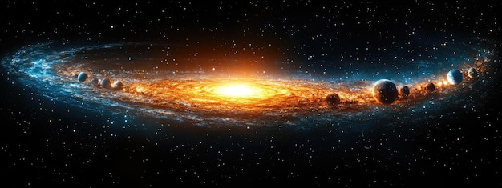
Генерация Вселенной
Звездное поле (generate_stars):
3000 звезд с разной яркостью, размером, цветом (спектральный класс).
Эффект параллакса (ближние звезды движутся быстрее дальних).
Некоторые звезды «мерцают» (переменные).
Объекты глубокого космоса (generate_deep_space):
Галактики, туманности, квазары на заднем плане.
Пояс астероидов (generate_asteroid_belt):
500 астероидов между Марсом и Юпитером, вращающихся с разной скоростью.
Туманности (generate_nebulae):
30 цветных туманностей с эффектом пульсации.

Slide 6
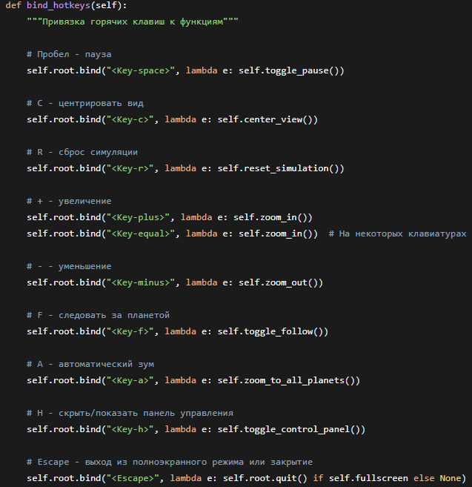
Управление и интерфейс (UX)
Панель управления (сверху):
Ползунки Скорости и Зума с точной настройкой.
Кнопки: Пауза, Сброс, Центр, Следить.
Индикаторы: FPS, Время симуляции, Координаты.
Работа с мышью:
ЛКМ — выбрать планету (информация справа).
Перетаскивание — перемещение по космосу (панорамирование).
Колесико — изменение масштаба (зум).
Двойной клик — центрировать вид на планете.
ПКМ — контекстное меню с быстрыми командами.
Горячие клавиши:
Пробел — пауза.
C — центр.
+ / - — зум.
F — следить за выбранной планетой.

Slide 7
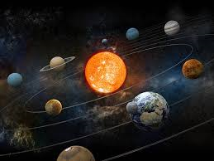
Детальная информация о планетах
Образовательная часть проекта. При клике на планету справа открывается подробное досье с реальными научными данными.
Что можно узнать:
Название (рус/англ) и тип (планета/карликовая).
Физические характеристики: радиус, масса, плотность, сила тяжести, температура.
Орбитальные данные: расстояние до Солнца, период обращения, скорость.
Состав: наличие атмосферы, колец, количество спутников.
История: кем и когда открыта, в честь кого названа.
Интересный факт: "Сатурн плавал бы в воде", "Венера вращается в обратную сторону".
Визуализация данных сопровождается цветным индикатором планеты и, при наличии Pillow, её изображением.

Slide 8
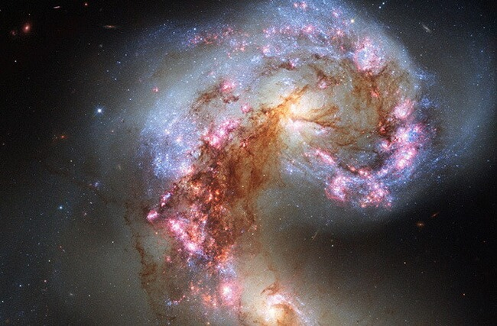
Визуальные эффекты (Feature Highlights)
Проект перенасыщен визуальными эффектами для создания "ВАУ-эффекта".
Солнце: Рисуется с использованием пользовательского изображения, имеет динамическую корону, солнечные вспышки и пятна.
Планеты:
Сатурн: Прорисованы знаменитые кольца (4 слоя).
Юпитер: На текстуру накладывается Большое Красное Пятно.
Градиенты: Планеты рисованные (без фото) имеют плавный градиент, блик и тень.
Космические явления:
Кометы: Случайно появляются и пролетают, оставляя за собой хвост.
Черные дыры: Статичные объекты с аккреционным диском.
Созвездия: Линии, соединяющие яркие звезды (по желанию).

Slide 9
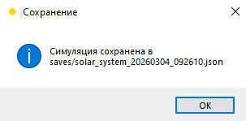
Функции сохранения и экспорта
💾 Сохранить симуляцию (save_simulation):
Сохраняет текущее состояние (положения планет, скорость, зум) в JSON-файл.
Позволяет вернуться к интересному моменту позже.
📂 Загрузить симуляцию (load_simulation):
Загружает ранее сохраненное состояние.
📸 Сделать скриншот (take_screenshot):
Делает снимок текущего вида на холсте.
📊 Экспорт данных (export_data):
Выгружает основные параметры планет (название, расстояние, температуру) в CSV-файл для анализа в Excel или других программах.

Slide 10
Заключение и итоги
Что получилось: Создан полноценный, расширяемый симулятор Солнечной системы с упором на интерактивность и визуальную составляющую.
Ключевые достижения:
Масштабируемость: Легко добавлять новые объекты благодаря модульной структуре данных.
Производительность: Оптимизация через кэширование изображений и фоновый подсчет FPS позволяет держать 20+ кадров в секунду даже с тысячами объектов.
Образовательная ценность: Объединение игровой механики (полеты, зум) с реальными научными данными о планетах.
Кроссплатформенность: Работает везде, где есть Python (Windows, macOS, Linux).
Возможности для улучшения:
Добавить реальную физику гравитационного взаимодействия.
Реализовать систему космических кораблей и миссий.
Подключить базу данных реальных координат звезд и планет.

